Slide 1
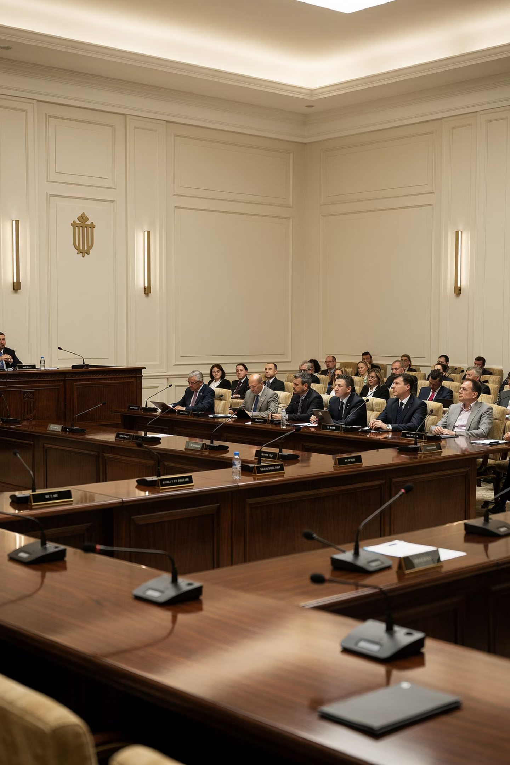


Audiência Pública — Especialista em Educação Básica
Comissão de Educação, Ciência e Tecnologia — 16ª Reunião Extraordinária
Ivarleno Teles — Advogado SINDESPE-MG
SINDESPE-MG
EEB EM PAUTA

Slide 2
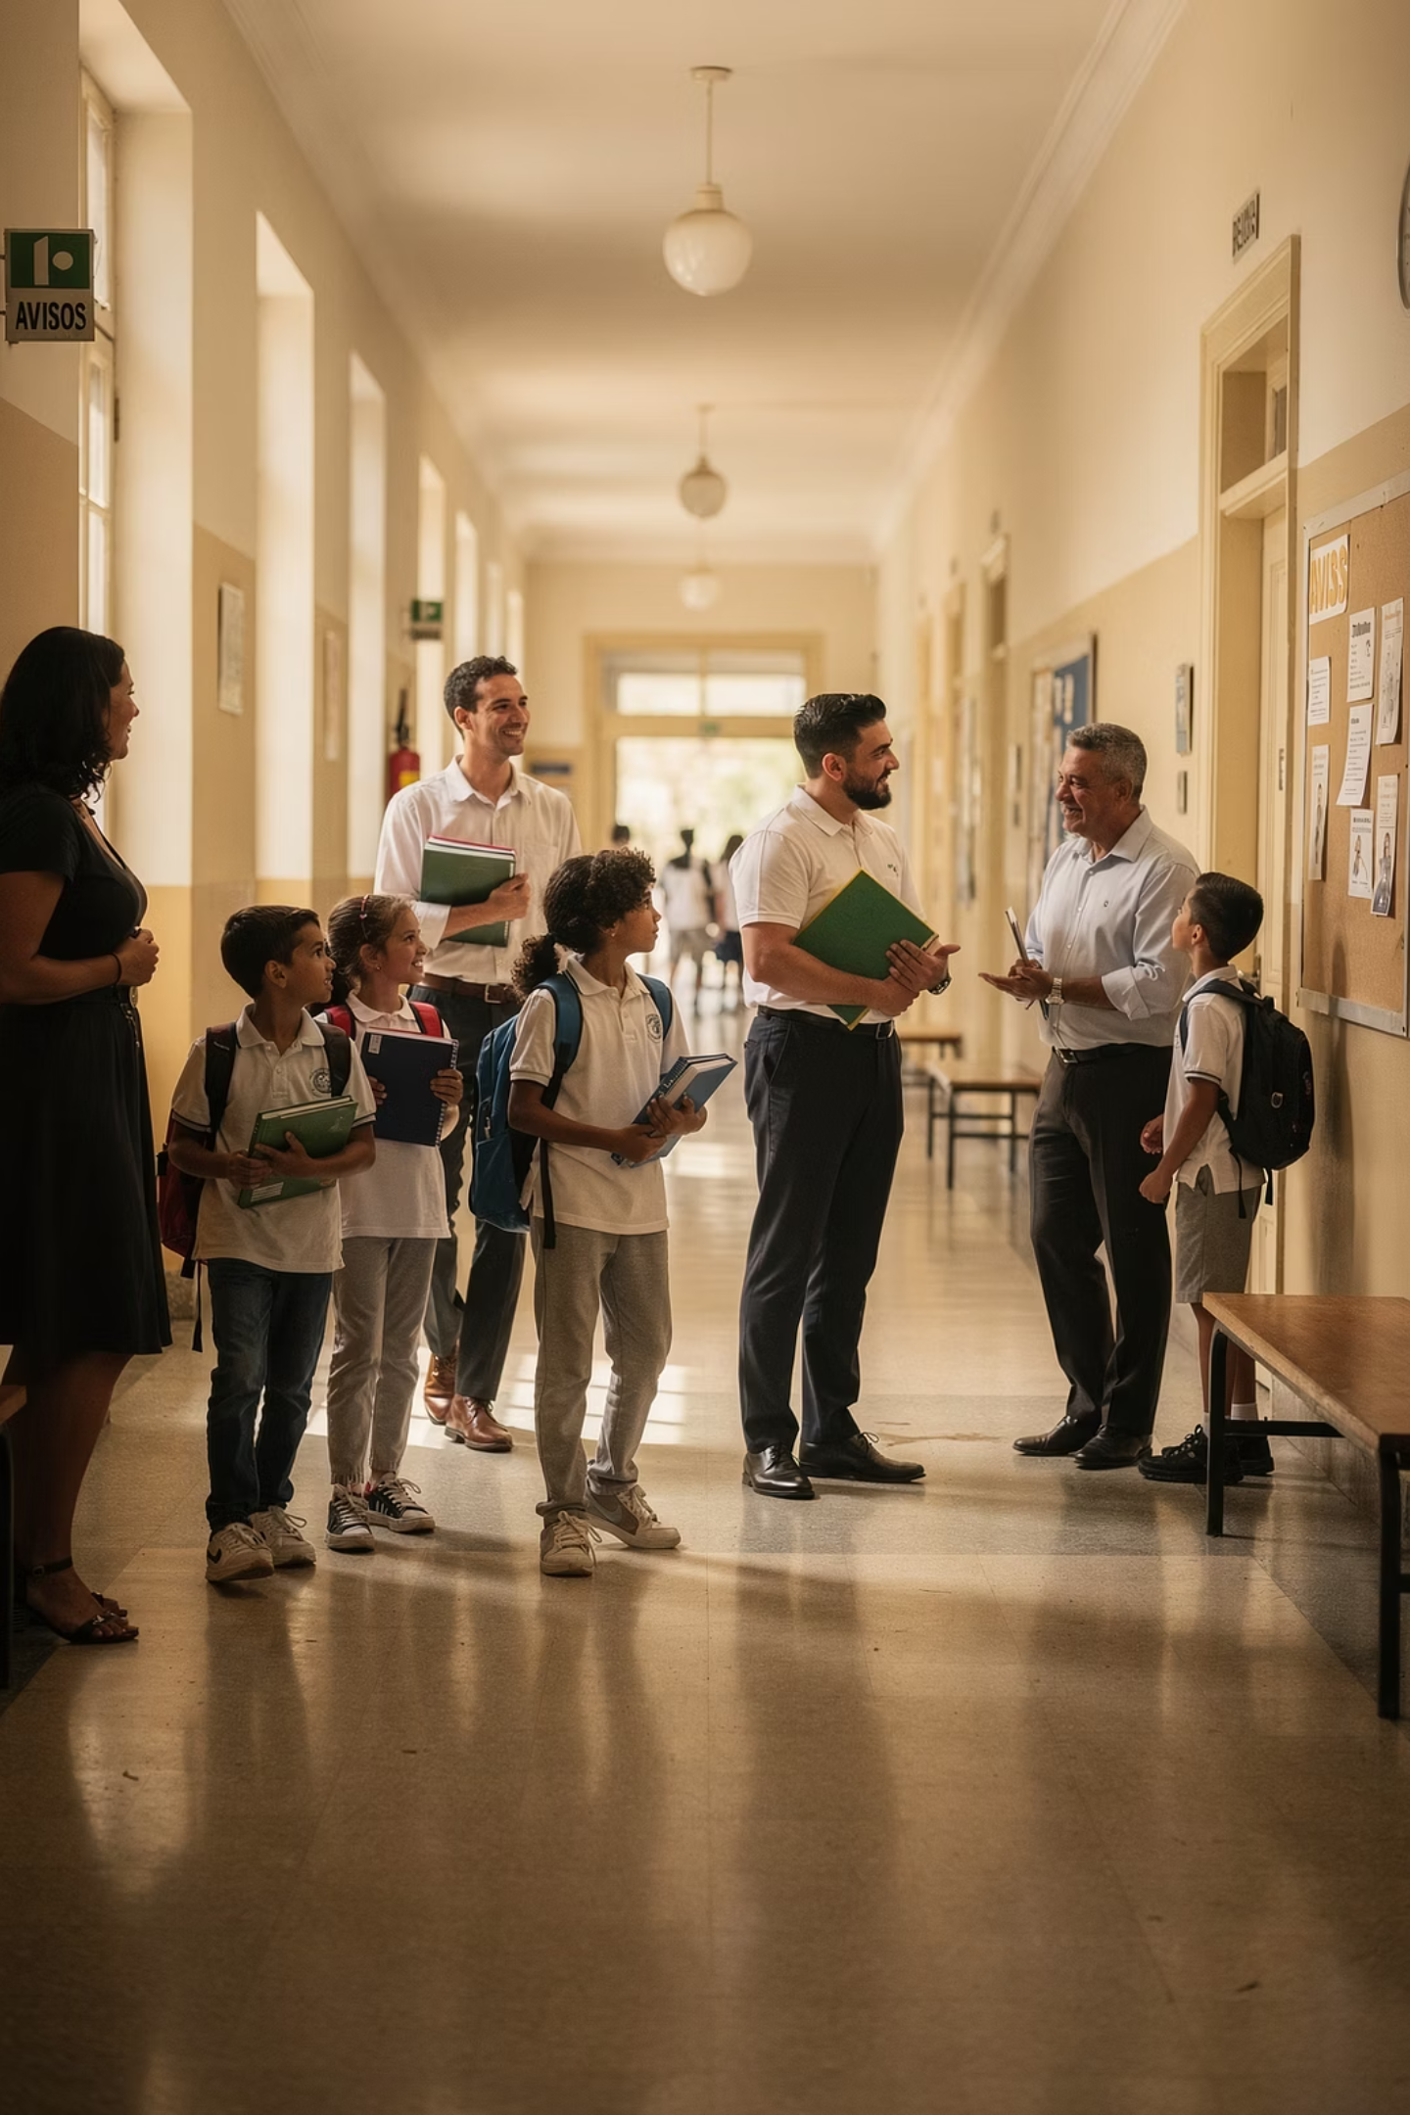
Casos Reais: O EEB na Linha de Frente
Situações vivenciadas por Especialistas em Educação Básica que ilustram os problemas enfrentados na prática cotidiana das escolas públicas mineiras.
Exemplo 1 — Acidente de Trabalho
EEB em desvio de função na vigilância do recreio separou alunos em conflito, sofrendo acidente com hematomas no braço e afastamento do serviço.
Exemplo 2 — Assédio e Interferência
Desvio de função, possível assédio moral pela direção, violação de normas administrativas e interferência no desenvolvimento do EEB.
Exemplo 3 — Ameaça Externa
EEB ameaçado por pai de aluno, resultando em pedido de remoção do servidor.

Slide 3

Mais Casos: Violações Recorrentes
Exemplo 4 — Secretaria de Escola
Exemplo 5 — Agressão Física
Atribuição indevida de demandas inerentes ao cargo de Secretário de Escola ao EEB.
EEB agredido fisicamente por aluno dentro do ambiente escolar.
Exemplo 6 — Assédio e Adoecimento
Exemplos 7 e 8
Assédio moral hierárquico e por colegas, adoecimento do servidor, pedido de remoção ex officio e impedimento de realizar suas atribuições.
Prejuízo na forma de cumprimento do módulo II e conduta abusiva da direção escolar para com o EEB.
Esses casos não são exceções — são padrões que se repetem em escolas de todo o estado de Minas Gerais.

Slide 4

Quem é o Especialista em Educação Básica?
O Especialista em Educação Básica (EEB) é o profissional responsável pela coordenação pedagógica e orientação educacional no ambiente escolar. Sua função principal é garantir a qualidade do processo de ensino e aprendizagem por meio do acompanhamento pedagógico.
🎓 Natureza do Cargo
📚 Foco Principal
Pedagógica, intelectual e estratégica — não é um cargo administrativo.
Acompanhamento pedagógico da escola e qualidade do ensino-aprendizagem.
⚖️ Base Legal
Regulamentado pela Lei Estadual nº 15.293/2004.

Slide 5

Atribuições Legais do EEB
Conforme a Lei Estadual nº 15.293/2004, as atividades do Especialista possuem natureza intelectual, pedagógica e estratégica dentro da escola.
Supervisão Pedagógica
Orientação Educacional
Acompanhamento do trabalho docente e do processo educativo.
Apoio ao desenvolvimento pedagógico e à formação integral dos estudantes.
Coordenação Pedagógica
Articulação Pedagógica
Organização e acompanhamento do planejamento pedagógico da escola.
Integração entre professores, direção, estudantes, famílias e comunidade.
Formação Continuada
Projeto Político-Pedagógico
Apoio ao desenvolvimento profissional da equipe docente.
Contribuição para elaboração, execução e avaliação do PPP da escola.

Slide 6
O Que Não É Atribuição do EEB
A legislação estadual não atribui ao Especialista as seguintes funções, que possuem natureza administrativa ou disciplinar:
Atividades Indevidas
Por que isso importa?
Vigilância de recreio escolar
Controle de portaria escolar
Acompanhamento de entrada e saída de alunos
Controle disciplinar de pátio
Substituição de professores
Execução de tarefas administrativas operacionais
Essas atividades desviam o EEB de sua missão pedagógica central, comprometendo a qualidade do ensino e expondo o servidor a riscos desnecessários — como demonstram os casos reais apresentados.
Atribuir essas funções ao EEB é ilegal e configura desvio de função.

Slide 7

Impactos do Desvio de Função
Quando o Especialista é desviado para atividades operacionais, toda a escola sofre as consequências.
Queda na Qualidade Pedagógica
Redução da supervisão e do acompanhamento pedagógico dos alunos.
Sobrecarga de Trabalho
Acúmulo de funções incompatíveis com o cargo, gerando adoecimento.
Desorganização Institucional
Desorganização das funções pedagógicas e desestruturação da escola.
Desvalorização da Carreira
Enfraquecimento do reconhecimento profissional e da identidade do cargo.

Slide 8
Assédio Moral no Ambiente Escolar
Diversas condutas podem configurar assédio moral contra o Especialista em Educação Básica. Reconhecer essas situações é o primeiro passo para combatê-las.
Retirar a autonomia da pessoa assediada
Sobrecarregar com novas tarefas indevidas
Ignorar a presença do servidor ou falar aos gritos
Impor prazos desnecessariamente curtos para finalização de trabalhos
Vigiar excessivamente apenas o servidor assediado, entre outras condutas

Slide 9

O Que Fazer se Você for Vítima de Assédio?
Reunir provas
Buscar apoio
Documentar
Reportar
Além dessas etapas, é fundamental evitar ficar sozinho(a) com o agressor e dar visibilidade ao que ocorre, buscando o apoio de colegas que testemunharam os fatos ou que também foram vítimas.

Slide 10

Eixos de Atuação do SINDESPE
O sindicato da categoria oferece apoio integral ao Especialista em situações de desvio de função, assédio, atribuição indevida e conflitos administrativos.
1. Judicial
2. Extrajudicial
Ações individuais e coletivas voltadas à recomposição de direitos violados.
Interlocução direta com as Superintendências Regionais de Ensino e a SEE.
3. Preventiva e Pedagógica
Elaboração de materiais técnicos, como a cartilha sobre desvio de função, para orientação da categoria.
Procure o SINDESPE! O sindicato está pronto para orientar e defender os direitos dos Especialistas em Educação Básica.

Slide 11
Projeto de Lei do EEB — Principais Propostas
Proposta de alteração da Lei 15.293/2004 com três mudanças estruturais para a carreira do Especialista em Educação Básica.
1
2
3
Certificação para Promoção
Ampliação de Carga Horária
Secretário de Escola
Acrescentar o Especialista na promoção por certificação na estruturação da carreira (art. 18)
A carga horária semanal do EEB de 24h poderá ser acrescida de até 16 horas semanais, totalizando até 40h. (Art. 35-A)
O cargo de Secretário de Escola (30h semanais) passa a ser exclusivo de servidor das carreiras dos Profissionais de Educação Básica. (Art. 28)

Slide 12
Pautas Legislativas em Destaque
Duas proposições legislativas de grande impacto para os Especialistas em Educação Básica tramitam atualmente e merecem atenção da Comissão.
PEC 573/2006
PL nº 5.143/2025
Propõe a equiparação das regras de aposentadoria dos Especialistas às dos professores, reconhecendo sua condição de profissionais do magistério.
Prevê isenção de Imposto de Renda para profissionais da educação com remuneração de até R$ 10.000,00, incluindo expressamente o Especialista em Educação Básica.
O apoio da Comissão de Educação, Ciência e Tecnologia a essas pautas é fundamental para o avanço dos direitos da categoria.

Slide 13

Resumo dos Pedidos ao Poder Legislativo
O SINDESPE-MG solicita à Comissão de Educação, Ciência e Tecnologia atenção e apoio às seguintes demandas:
1
Combate ao Desvio de Função
Fiscalização e normatização para garantir que o EEB exerça exclusivamente suas atribuições pedagógicas legais.
2
Proteção contra Assédio Moral
Mecanismos efetivos de proteção e responsabilização nos casos de assédio nas escolas públicas.
3
Aprovação das Pautas Legislativas
Apoio à PEC 573/2006 (aposentadoria), ao PL 5.143/2025 (isenção de IR) e ao Projeto de Lei do EEB.
4
Valorização da Carreira
Reconhecimento do EEB como profissional do magistério, com direitos e condições de trabalho compatíveis com sua missão pedagógica.

